Slide 1

에코를 만나 보세요
Project ECO
유승환 방현우 안시로 이형천
Notes:
노트

Slide 2
CONTENTS
01 프로젝트 설명
02 일정 및 역할
03 프로젝트 구조
04 문제점 및 참고자료
CONTENTS

Slide 3
01
프로젝트 설명
프로젝트 명
ECO
ECO는 프로젝트 내부에 구성된 음성비서를 의미 합니다.
프로젝트 기간
2021-12-01 ~ 2022-01-31

Slide 4
01
프로젝트 설명
프로젝트 목적
안면 인식 시스템은 미리 정해진 거리에서 적절한 조명과 함께 카메라를 똑바로 바라보고 찍은 이미지를 데이터베이스에 저장된 검증된 이미지와 대조하는 방식으로 동작합니다. 코로나19로 인해 사람들은 최대한 서로 간의 접촉을 피하고 원격과 비대면으로 일을 처리하려는 경향을 보이고 있습니다. 이러한 흐름에 힘입어 회사나 도서관 각종 여러 공공기관을 포함한 여러 곳에서 비 대면 얼굴인식 기기를 사용하는 추세입니다.
저희 팀은 현재 얼굴인식이 세계 각지 그리고 우리 일상 속 가운데 많이 스며들어 있지만 실질적으로 가장 많이 얼굴인식이 실생활에 사용되는 곳에 대해 조사 탐구해 보았고 어떤 방향으로 더 이롭게 작용할 수 있을지 고민하며 단점을 개선할 수 있는 방법은 무엇이 있을지 생각해 보았습니다
실제로 얼굴인식을 구현해 보면서 이 시스템에 장단점을 찾아내 어떤 분야와 장소에서 사용하는 것이 효과적 일가를 찾아내는 것을 목적으로 하였습니다.

Slide 5









01
프로젝트 설명
프로젝트 개발환경

Slide 6
01
프로젝트 설명
프로젝트 개발환경
기술
NGINX | 웹 콘텐츠 배포
SSL | 서버-클라이언트 암호화 통신
PHP | MYSQL 통신
MARIADB | 데이터 저장 및 출력
PYTHON | YOLOv3를 이용한 사람 감지 및스마트 미러 소프트웨어
JQUERY CSS | 모바일 웹 페이지 CSS 구성
BOOTSTRAP | 데스크톱 웹 페이지 CSS 구성
HIGHCHART | 데이터 베이스에 저장된 데이터 시각화

Slide 7
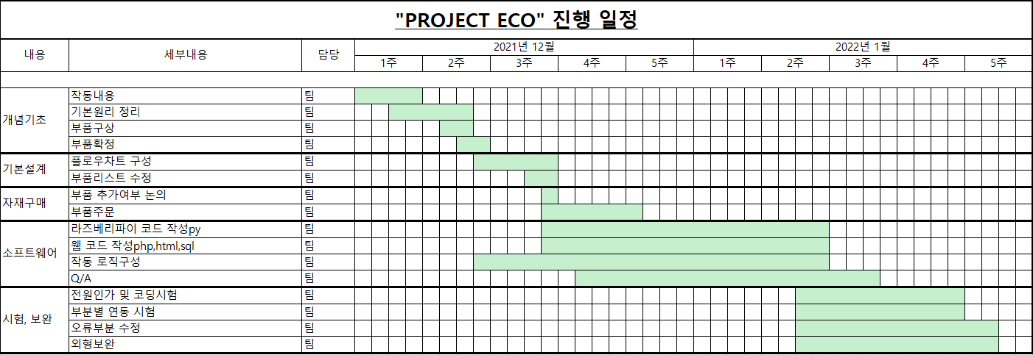
02
예상 진행 일정

Slide 8
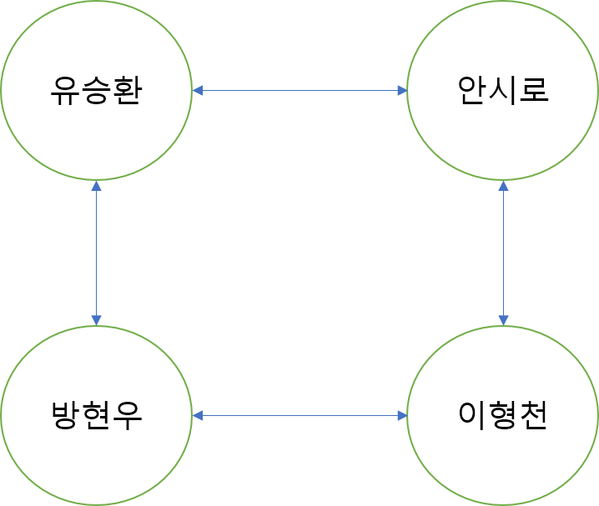
02
역할 분담
웹 데이터 베이스에 입력된 값 출력 데이터 시각화 MYSQL 데이터 베이스 생성(테이블, 칼럼) 자료 입/출력 PYTHON Opencv를 이용한 얼굴인식 GOOGLE SST를 이용한 음성인식 음성인식 지정된 음성 데이터에 반응 하도록 설정 스마트 미러(하드웨어) 시간, 날씨, 뉴스 헤드라인 및 감지된 사람의 이름 출력 SOCKET 두개의 라즈베리 파이 통신 프로토콜

Slide 9
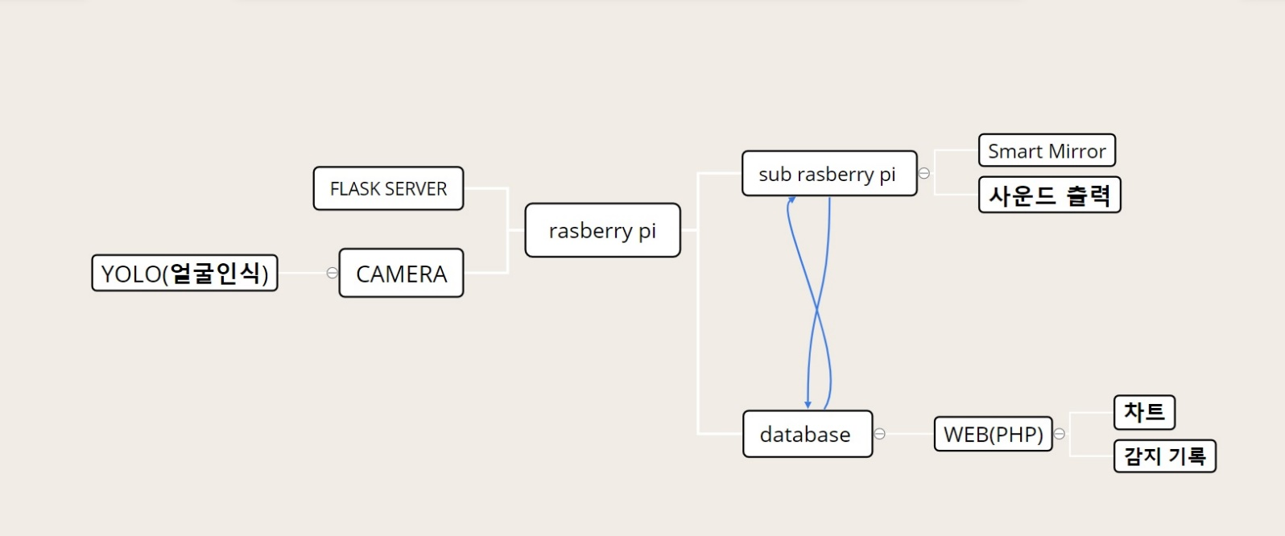
03
03
소프트웨어 구성
하드웨어 구성
하드웨어 | 모델명 | 상세 설명
RaspberryPi4 | RaspberryPi4 | 얼굴인식 및 인식되었을 때 데이터 베이스에 기록
Sub RaspberryPi4 | RaspberryPi4 | 스마트 미러(시간, 날씨, 뉴스 헤드라인, 감지된 데이터 출력), 스피커
스피커 | 스피커 | 음성인식 답변 출력 및 이상감지 신호 출력
마이크 | 마이크 | 음성인식 입력
카메라 | 카메라 | 주변 환경 모니터링
릴레이 컨트롤러 | 릴레이 컨트롤러 | 감지된 사람에 따라 반응
소프트웨어 | 구성 내용
Python3 | 얼굴 인식(opencv), 학습된 데이터 사용 음성 인식(google stt base) SOCKET FLASK
PHP, HTML | 데이터 베이스에 기록된 데이터 출력
MariaDB | 서버 구축 및 데이터베이스 작성 및 관리
YOLOV3 | 데이터 학습 및 테스트
GOOGLE STT | 음성인식 시스템 구성

Slide 10
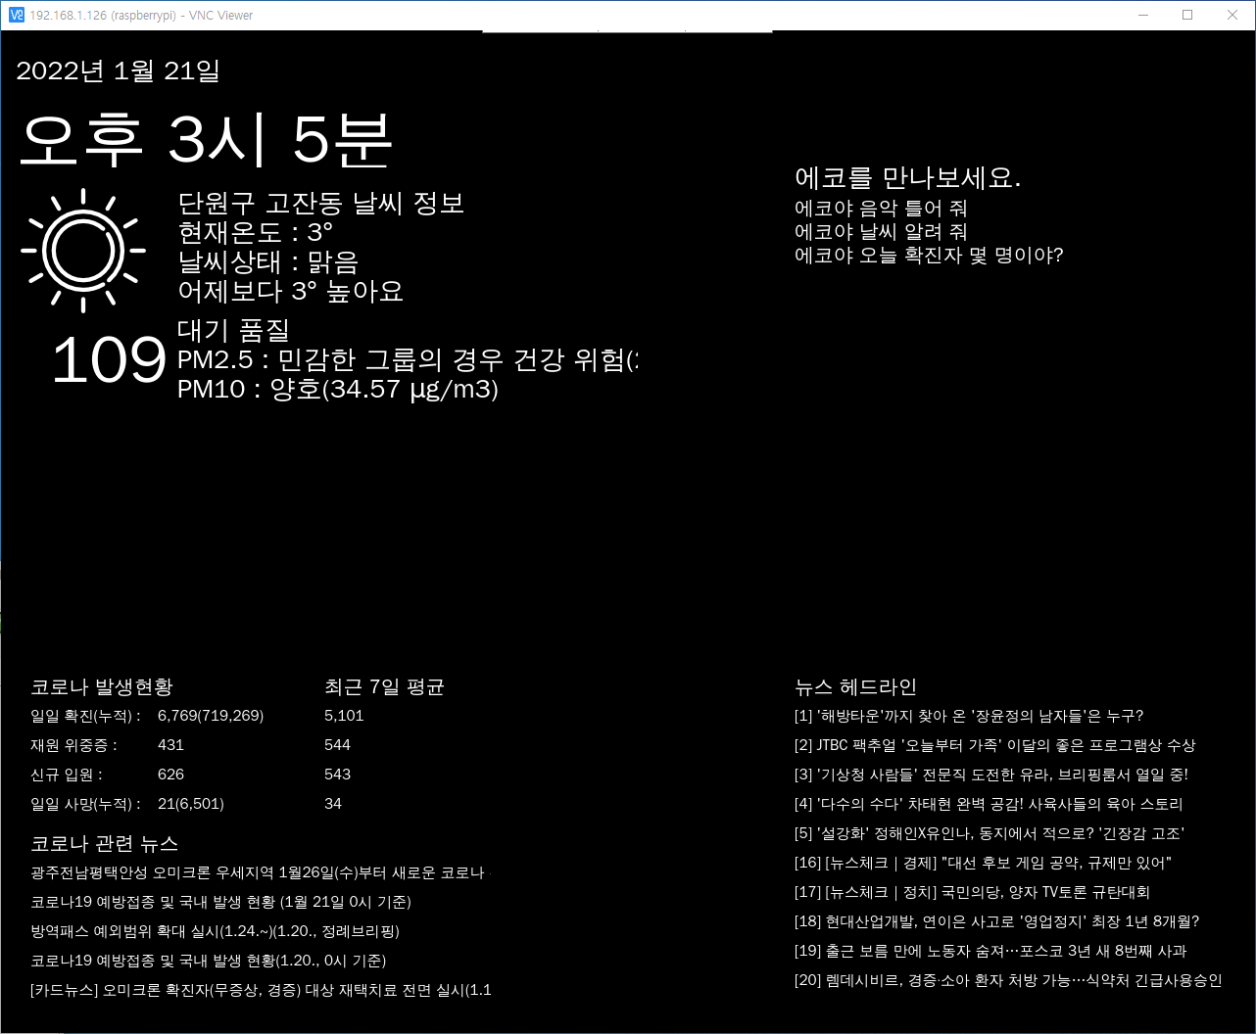
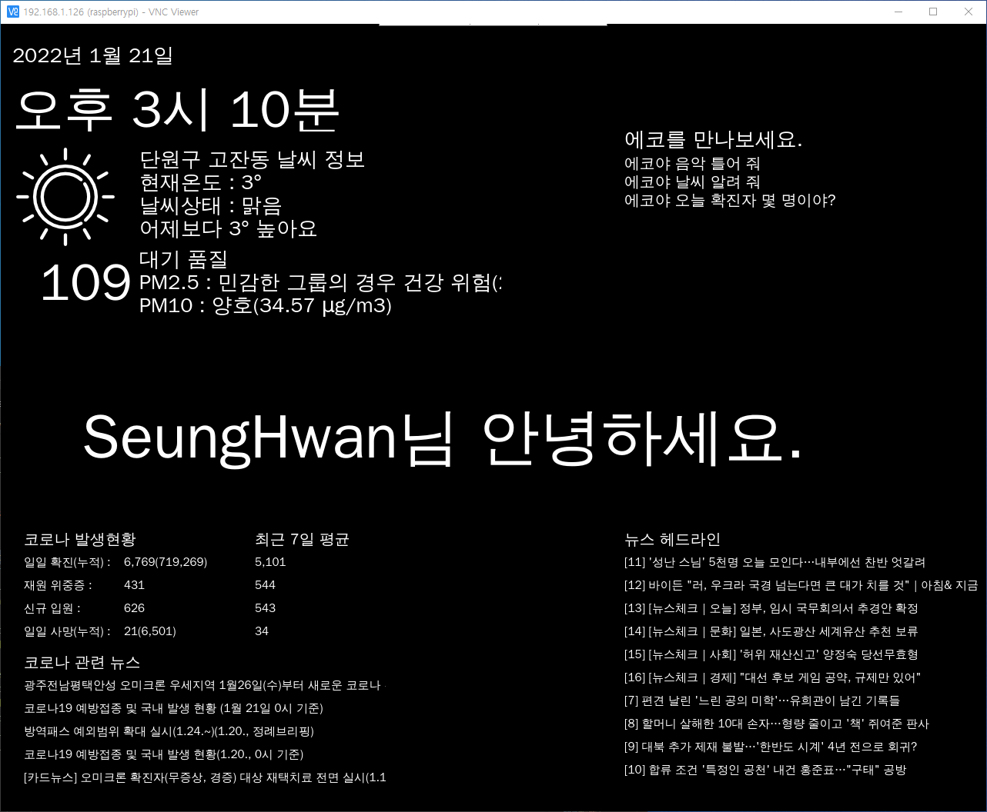
03
하드웨어 스마트 미러 데모
B. 등록된 사람이 감지 되었을 때
A. 대기 상태

Slide 11
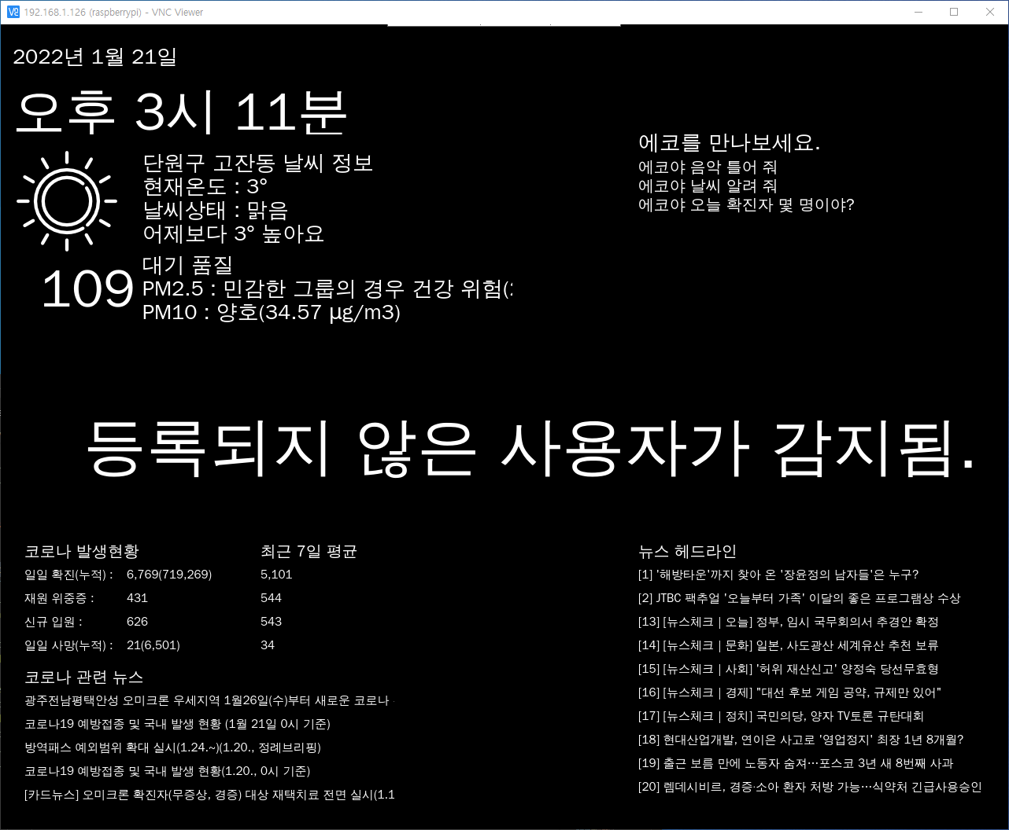
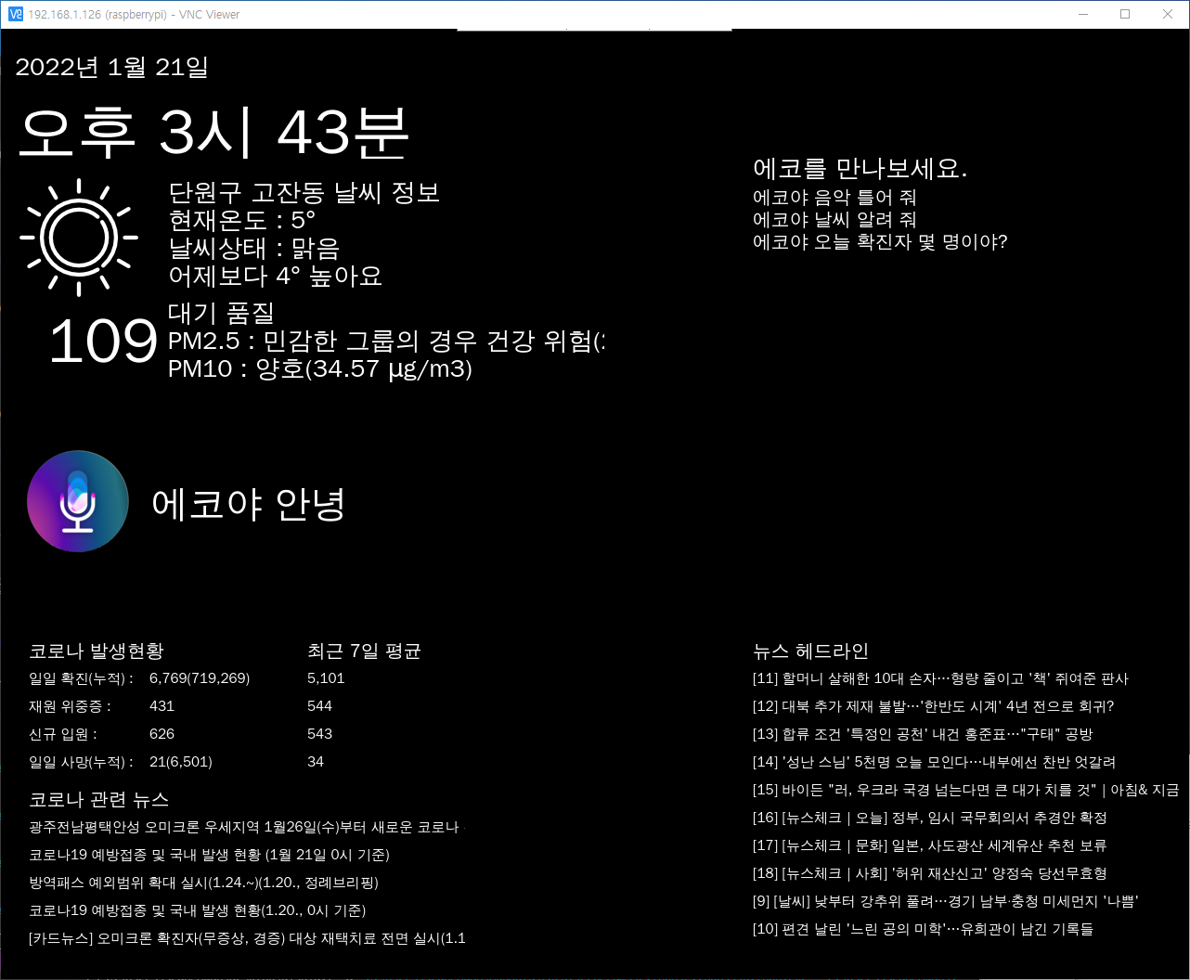
03
하드웨어 스마트 미러 데모
D. 음성비서 에코가 음성명령을 입력 받았을 때
C. 등록되지 않은 사람이 감지 되었을 때

Slide 12
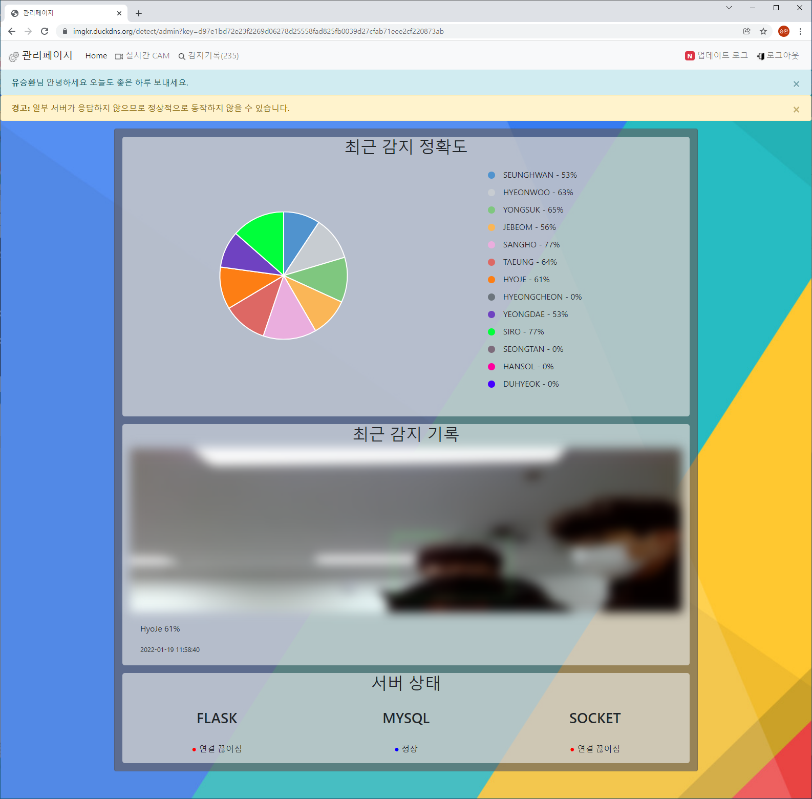
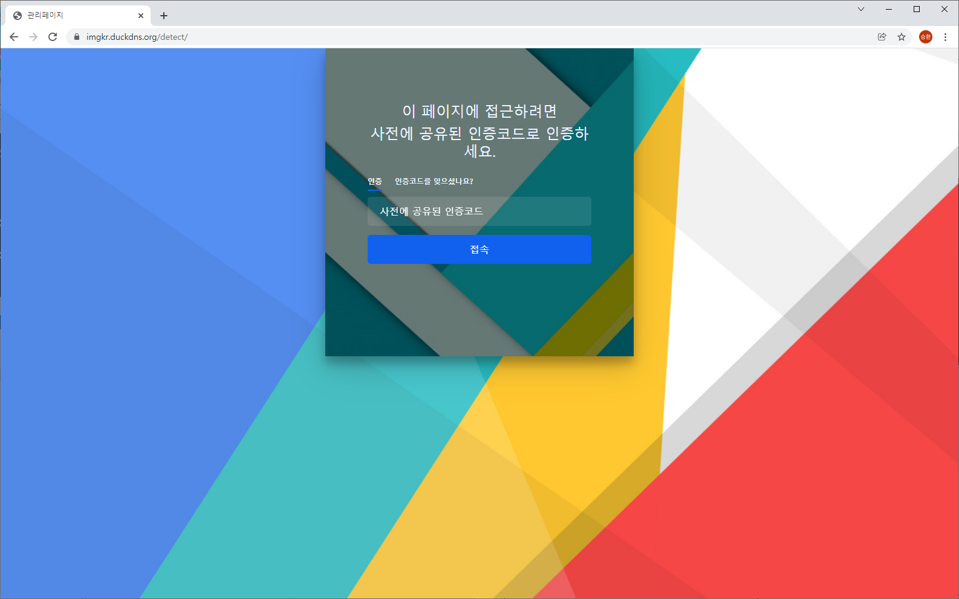
03
소프트웨어 웹 데모
B. 대쉬보드
A. 인증

Slide 13
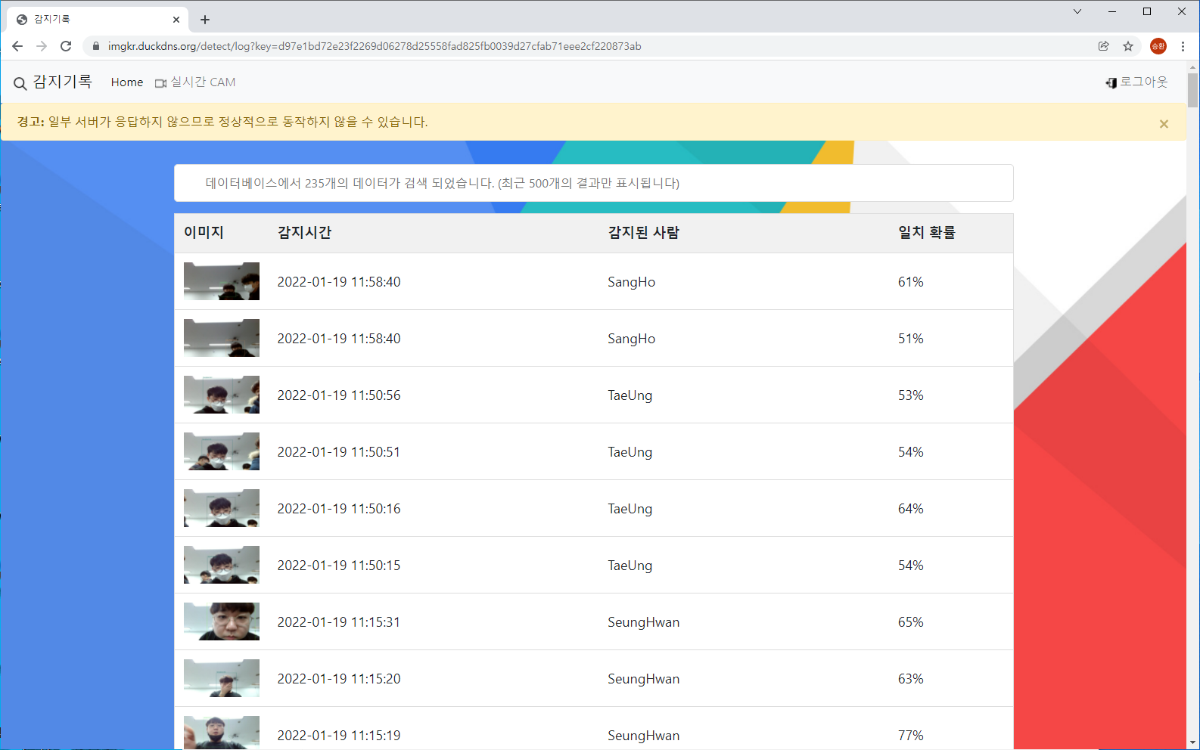
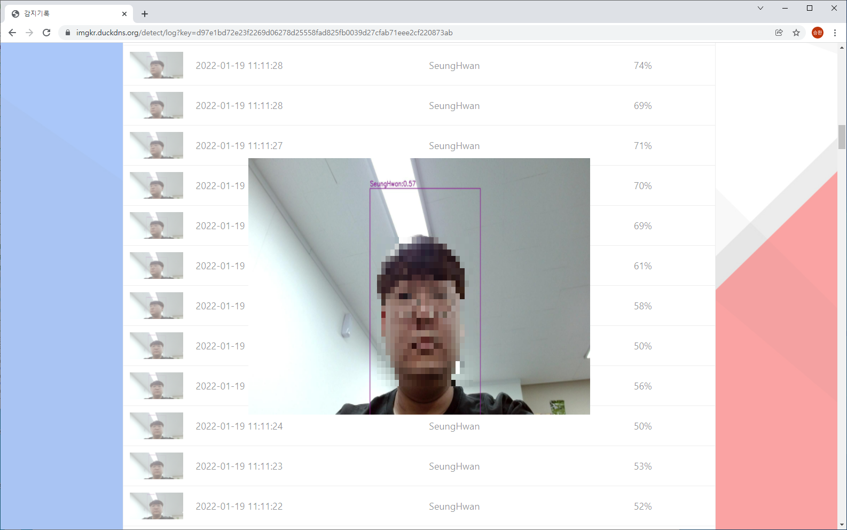
03
소프트웨어 웹 데모
D. 웹 – 감지기록 이미지
C. 웹 – 감지기록 확인

Slide 14
04
문제점 및 참고 자료
문제점
참고 자료
https://github.com/dbandrews/cat-cam (YOLOV3를 이용한 Object탐지)
https://github.com/ppogg/YOLO-Streaming (YOLOV3를 이용한 Object 탐지)
DESKTOP PAGE CSS – 부트 스트랩
MOBILE PAGE CSS – 제이 쿼리
GOOGLE STT
스마트 미러
비용
GOOGLE STT 비용 문제 : 무료기간이 종료되면 일 만원 정도 비용 발생될 것으로 예상
얼굴인식
인식률 미달 : 학습 데이터 부족(이미지), 다각도로 촬영하여 개선하려고
5회 이상 재 학습을 실시하였으나, 동일

Slide 15
Q & A
Q&A

Slide 16
THANK YOU -
경청해주셔서 감사합니다.

